Slide 1
并行程序设计
Assignment1-OpenMP程序设计实验说明
(不用拍照，会发群里)

Slide 2
1. 问题介绍
目标问题是什么？我需要做什么？
（本节的内容在实验文件assignment.md）中均有详细说明

Slide 3
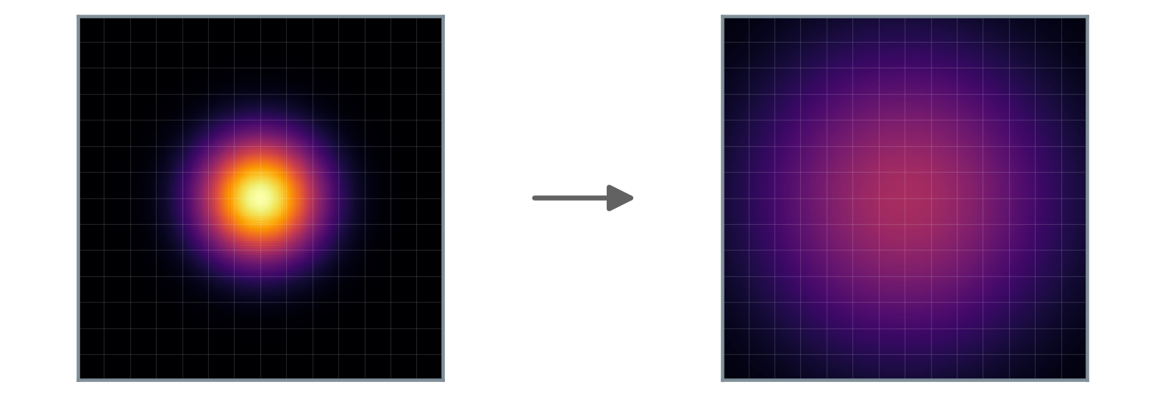
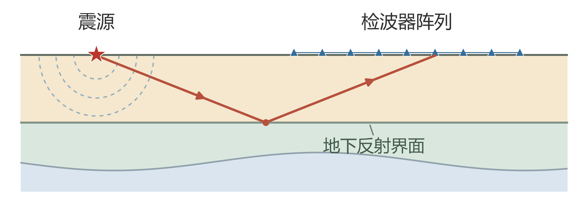
1. 问题介绍-背景
热传导：材料中的局部热点逐渐扩散
应用：地震波模拟与地下成像
初始局部高温 → 随时间扩散（示意）
模拟地下波传播，为地震勘探与成像提供支撑
扩散方程（热方程）
u 表示温度或浓度，κ 为扩散系数；u 的变化由周围的空间分布决定。
本实验针对各向同性三维(Isotropic 3D )热方程演化模拟，研究基于OpenMP的Stencil并行优化。

Slide 4
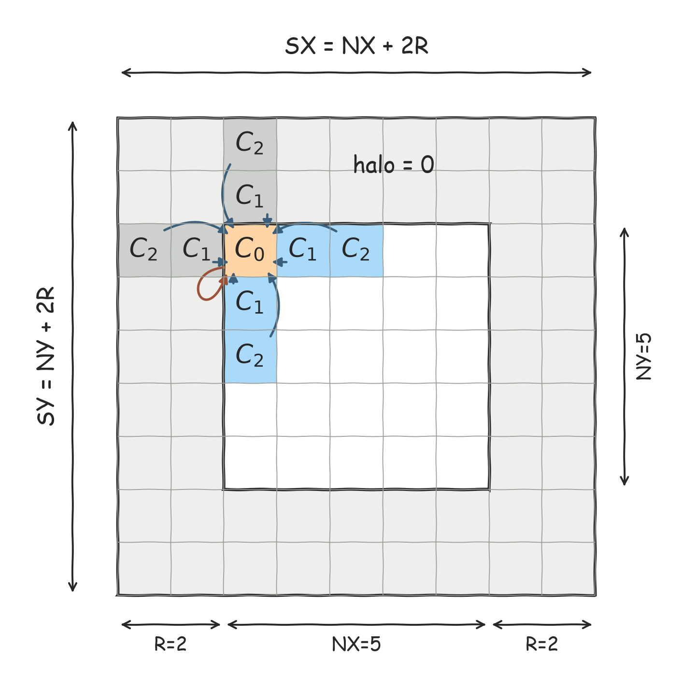
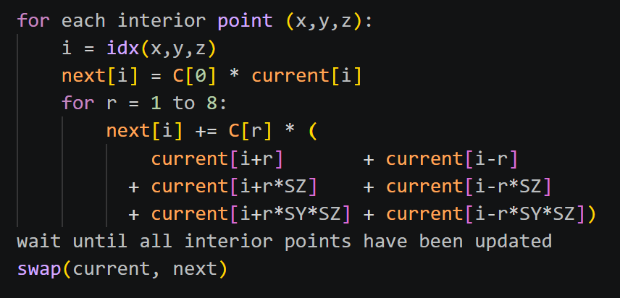
1. 问题介绍-stencil数值算法
离散化后，每个网格点按固定的邻域模式（stencil）加权求和，得到下一步的值。
本实验 R=8：中心 + 三个坐标轴两侧各 8 个邻居，共 49 点；8 层 halo 始终为零。
时间一阶：只读 current，写 next；全部完成后交换current/next。
右图为伪代码。z 连续存储：±1 / ±SZ / ±SY·SZ 分别对应 z / y / x。
左图为 R=2 的 x-y 截面示意；实际实验为三维 R=8，还需读取 z 方向邻居。

Slide 5
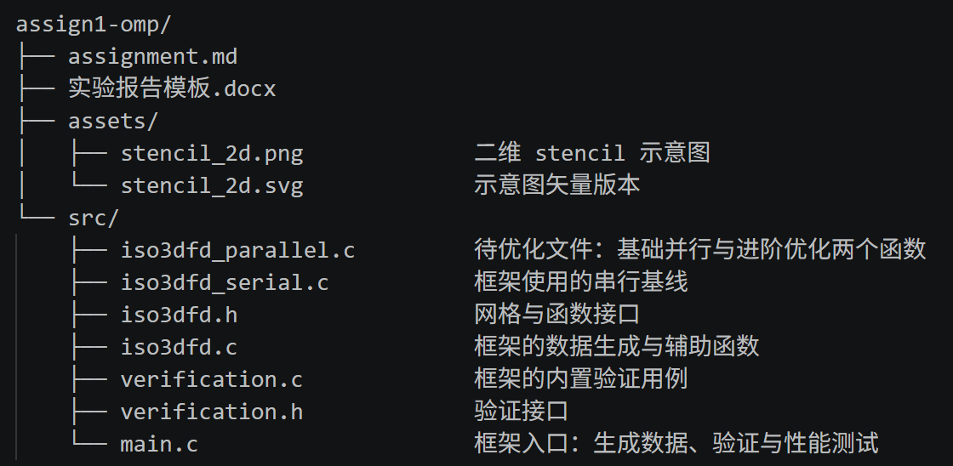
1. 问题介绍-任务说明
我们提供的实验文件中包含详细的实验说明文档（assignment.md），实验报告模板.docx，以及实验框架代码（src/*）。

Slide 6
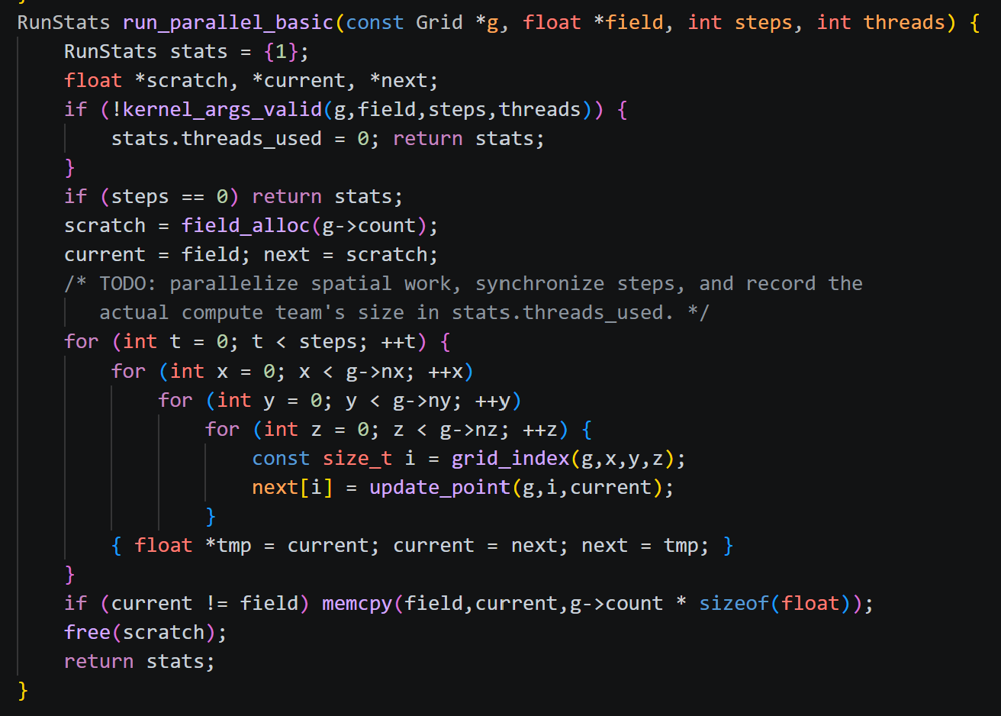
1. 问题介绍-任务说明
实验框架代码中你只需要关注src/iso3dfd_parallel.c，其包含了两个你需要优化的函数 run_parallel_basic 与 run_parallel_optimized 。

Slide 7
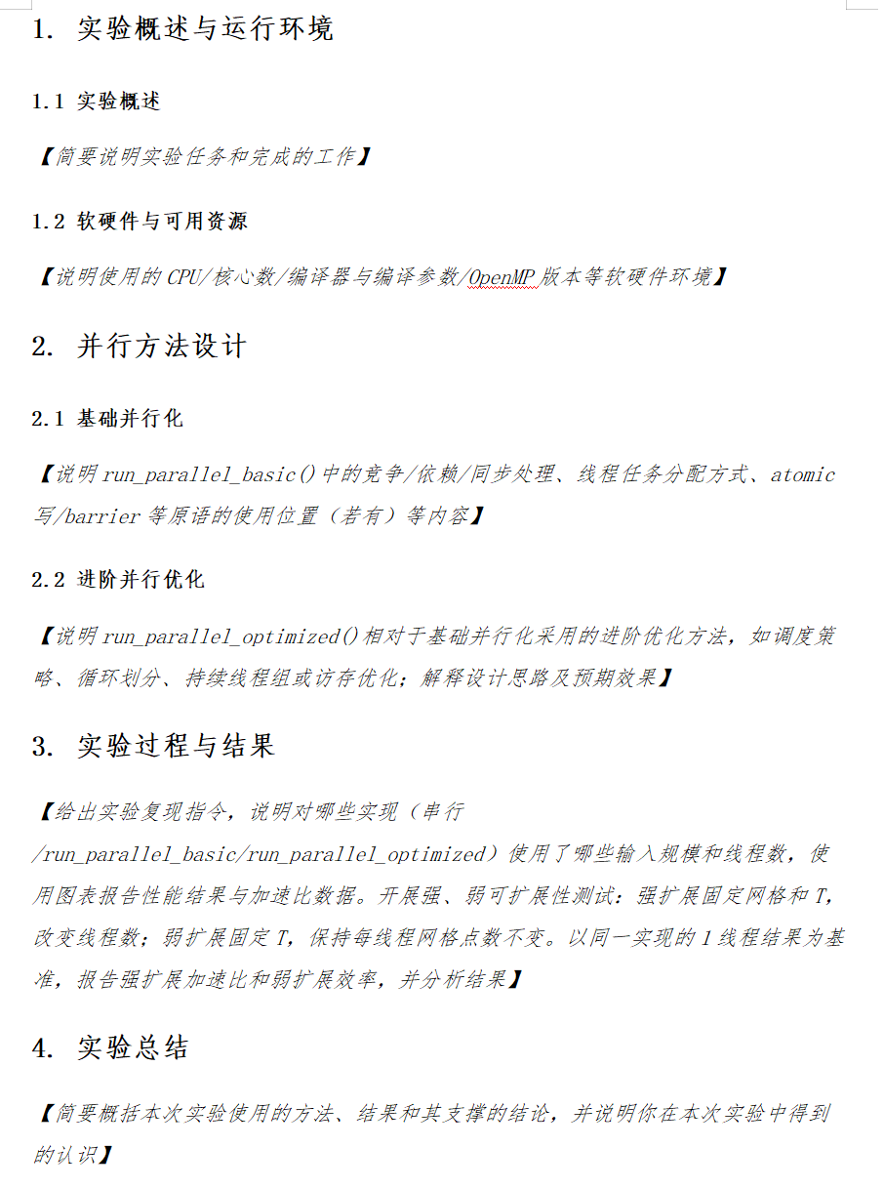
1. 问题介绍-任务说明
实验报告模板作为一个参考，给出了你至少需要说明的内容。

Slide 8
2. 补充说明
有哪些需要注意的地方？
（本节内容是对实验要点的补充说明，之后会更新至assignment-v2.md与实验报告模板-v2内，对示例代码不产生影响）

Slide 9
2. 补充说明-AI Policy
我们允许使用AI辅助生成文本和代码，但你仍需要对自己产出的内容负责。你必须清楚地知道自己的代码使用了什么优化方案，产出了什么实验结果。
我们会对实验报告的含人量进行评估并基于此进行评分。粗糙的思路与结论markdown草稿好过表面精致的AI垃圾。
实验报告中需要包含一个小节，用于指出本次实验在哪些地方使用了AI-Generated Content，以及如何使用的（稍后会将该小节补充到实验报告模板-v2中）。
我们鼓励大家将与AI的交流过程以及遇到的问题放到实验报告的总结部分。

Slide 10
2. 补充说明-手段限制
本次实验考察OpenMP程序设计与优化能力。请不要为了优化性能而改变程序本身的stencil计算行为。例如如下行为：
使用基于FFT的算法；
将stencil转化为重复SpMV迭代求解矩阵快速幂；
直接通过边界条件求解经过充分迭代后的热平衡稳态；
......
如果你不确定你的优化行为是否处于“合理的课程内容范围”内，请询问老师或助教。

Slide 11
3. 提交方式/Deadline

Slide 12
3. 提交方式/Deadline
提交内容
iso3dfd_parallel.c（含基础与进阶两个函数）、实验报告和原始运行日志；
如有新增辅助文件，一并提交。
提交方式
邮箱：sls_ustc@mail.ustc.edu.cn
压缩包：学号-姓名-OpenMP实验.zip
邮件标题：学号-姓名-OpenMP实验
Deadline
2026 年 11 月 14 日 23:59（AOE 时间）
若重复提交，以截止时间前最后一次提交的结果为准。

